Slide 1
인턴십에서 배운 것
2019 01 02 ~ 2019 01 18

Slide 2
공부한 내용
Scratchapixel : ray tracing? How to find intersection of a ray with geometry? BVH?
Nori: Octree construction, Octree traversal
느낀점
노리 / 인턴십 생활 / 향후 계획

Slide 3
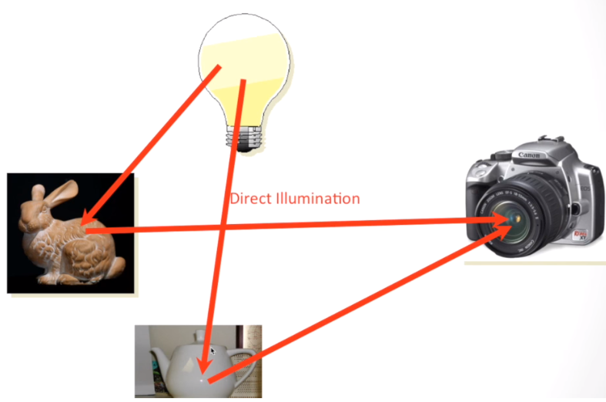
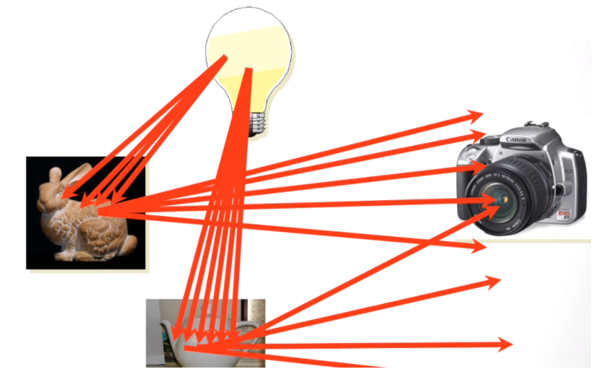
Forward ray tracing
Most light rays in a scene would never hit the camera
→ forward ray tracing is so inefficient!

Slide 4
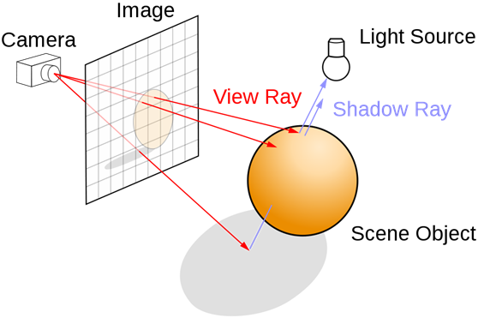
Backward ray tracing
Camera ~> pixel of image plane
Ray와 obj 사이에 교점이 있으면
obj의 색을 칠함
교점이 없으면
→ background 색을 칠함

Slide 5
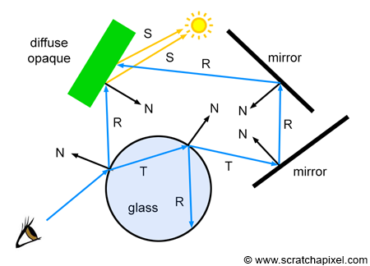
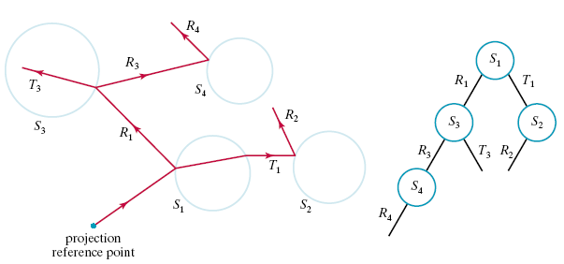
Ray tracing
Secondary rays (ray tracing tree)
Reflection
Refraction (transparent surface)
Ray termination condition
No intersection
Intersects a light source
Reaches a maximum depth

Slide 6
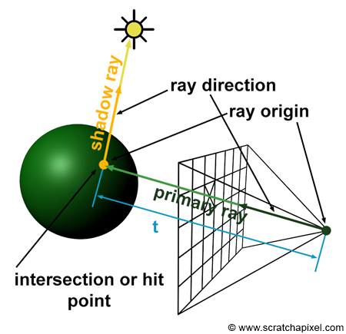
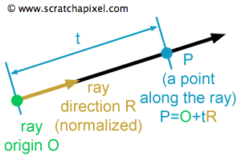
Generating Camera Rays
Primary ray = camera ray : to solve visibility
Secondary ray : to compute shadows, reflections, refractions.
out.ppm

Slide 7
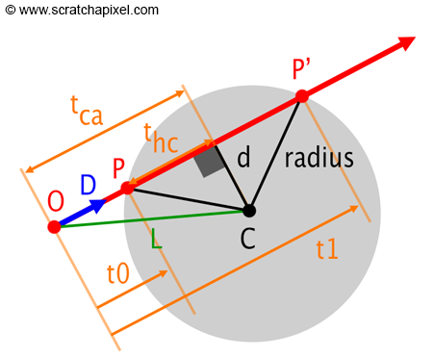


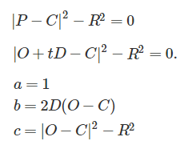

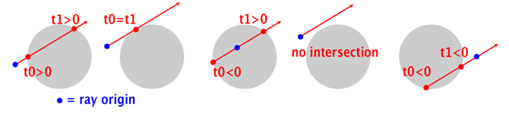
Rendering Simple Shapes
out.ppm

Slide 8
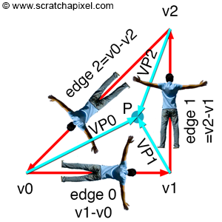
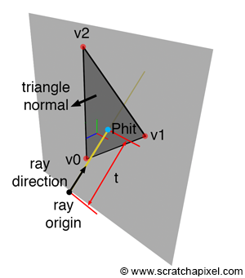
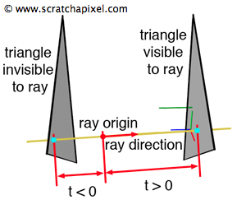
Rendering a triangle
Every object → triangle mesh
Compute intersection of a ray with every triangle in the mesh
삼각형을 포함하는 평면과 ray와 교점이 있는지 체크 (단 t>0 이어야 한다)
교점이 있다면, 그 교점이 삼각형 내부에 있는지 체크
out.ppm

Slide 9
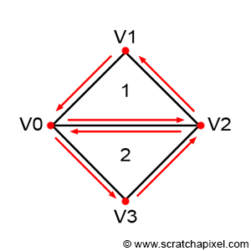
How to store polygon mesh data
Face Index Array | Number of vertices each face is made of | {3, 3}
Vertex Index Array | Indices of the vertices making up each face in the vertex array | {0, 2, 1, 0, 3, 2}
Vertex Array | Vertex position | {{-1,0,0}, {0,1,0}, {1,0,0}, {0,-1,0}}

Slide 10
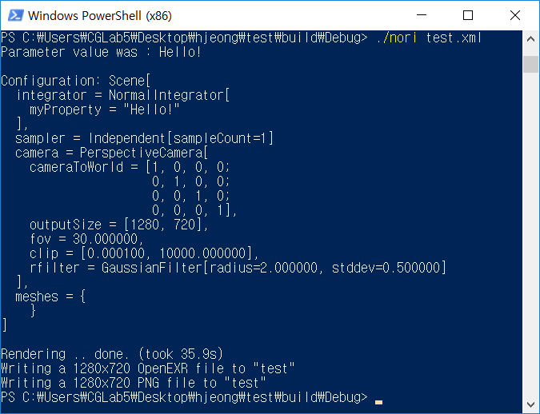
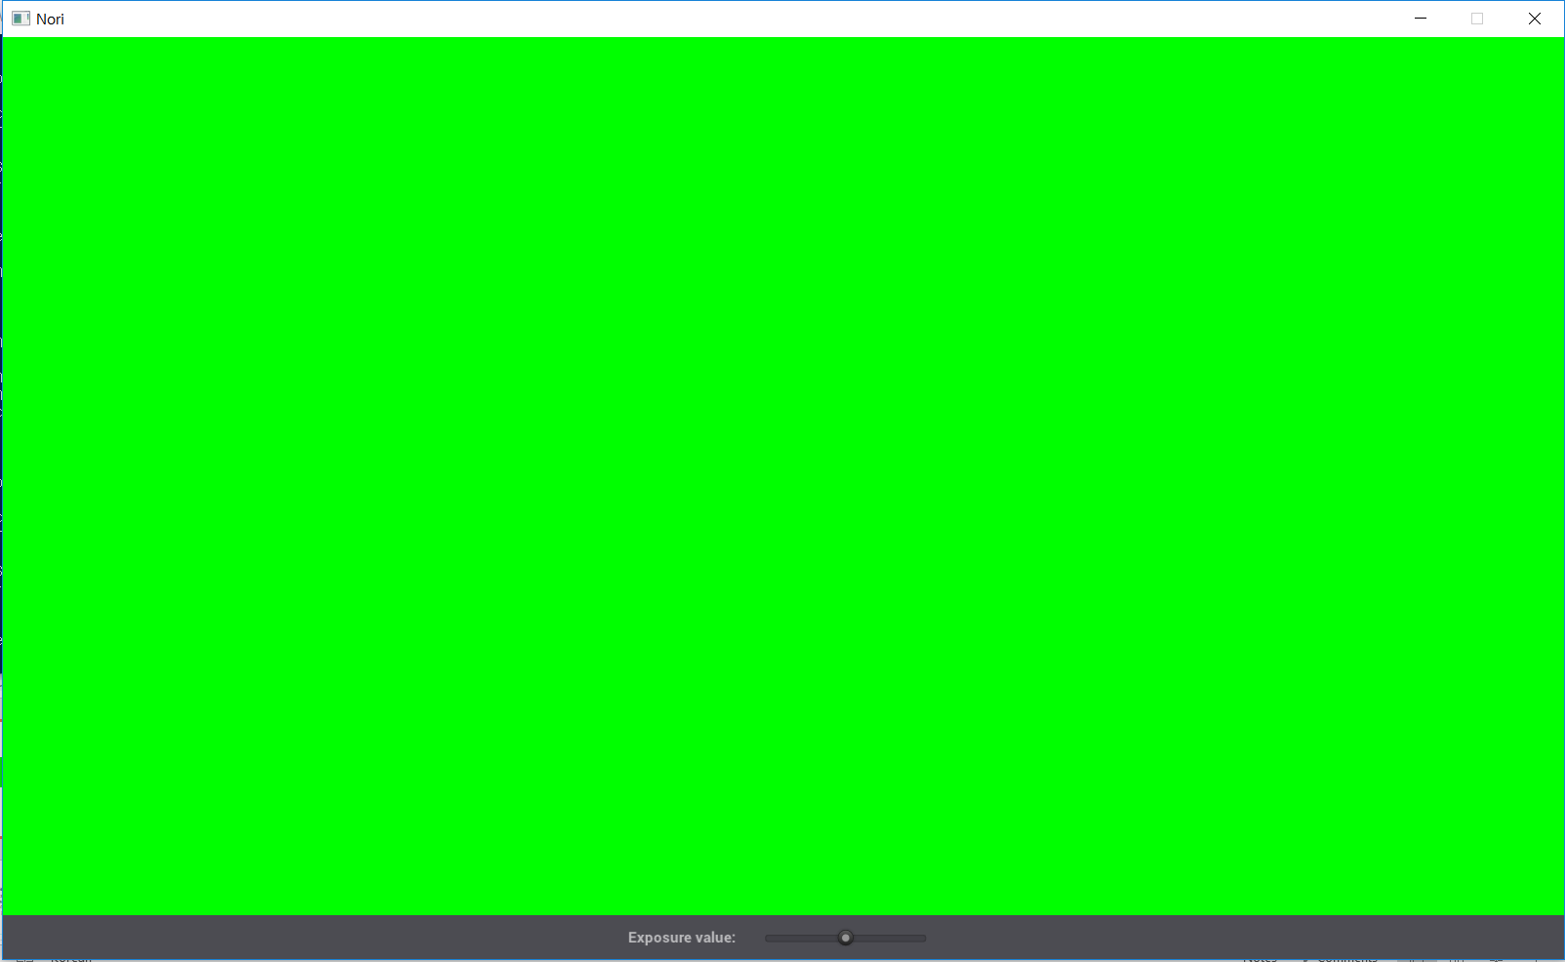
Normal vector, Bunny.obj rendering

Slide 11
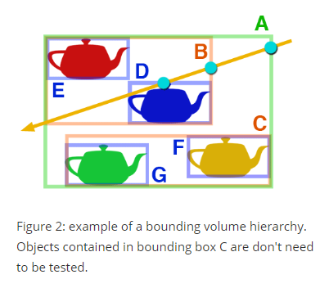
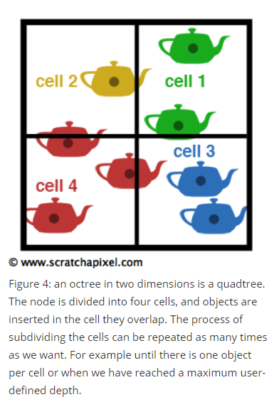
Bounding volume hierarchy
Hierarchical data structure that enables fast ray intersection computations involving very large numbers of triangles
Traversing 500K triangles for every ray in an image is not going to work, so we'll need a way to organize them more intelligently.

Slide 12
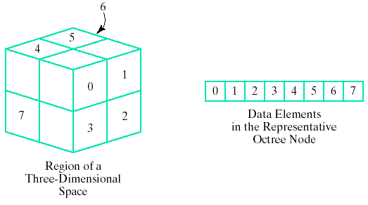
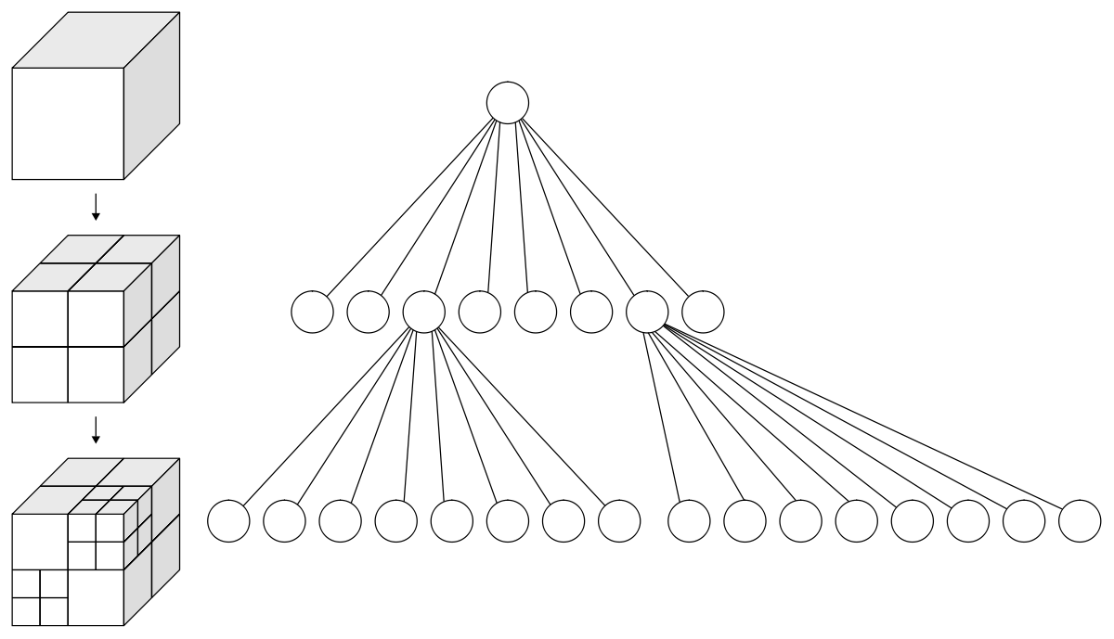
Octree
Hierarchical tree structure
Each node represents a region of 3D space
Quadtree in 2D

Slide 13
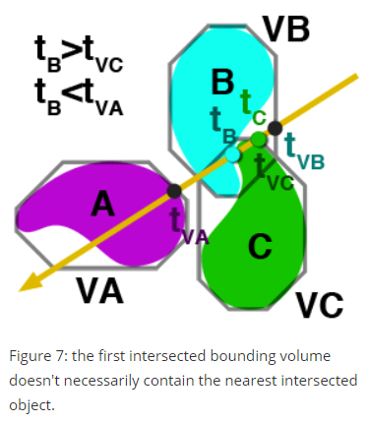
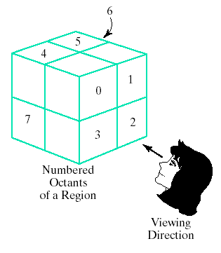
Octree traversal
Octree nodes are traversed in a front-to-back order by performing depth first traversal on an octree
Notes:
There is one last detail we need to be careful about. If you look at figure 7, you can see that we can't use the intersection distance to the bounding volumes to decide for certain which ones of these volumes contain the visible object. Even though the distance to the bounding volume of B tVBtVB is lower than the distance to the bounding volume of C tVCtVC, the object that the ray will intersect is C and not B. We only know for certain that we can stop the traversal of the hierarchy when the distance to the intersected object, is lower than the intersection distance to the bounding volume of the next node in the list. As illustrated in figure 7, the nodes in the priority list should be in the following order VB, VC, VA (because tVBtVB< tVCtVC < tVAtVA). When we intersect the object contained by VB (the bounding volume for B) we find the intersection distance tBtB for the object B. However tBtB is not smaller than tVCtVCtherefore we also have to test for the intersection with the object C and we find that tCtC is lower than tBtB therefore C becomes the potential intersected object instead of B. But because tCtC is lower than tVAtVA we don't need to test for an intersection with A nor do we need to test for an intersection with any of the nodes which might be in the list after VA. We can therefore stop the hierarchal traversal and return B as the visible object.

Slide 14
공부한 내용
Scratchapixel : ray tracing? How to find intersection of a ray with geometry? BVH?
Nori: Octree construction, Octree traversal
느낀점
노리 / 인턴십 생활 / 향후 계획

Slide 15
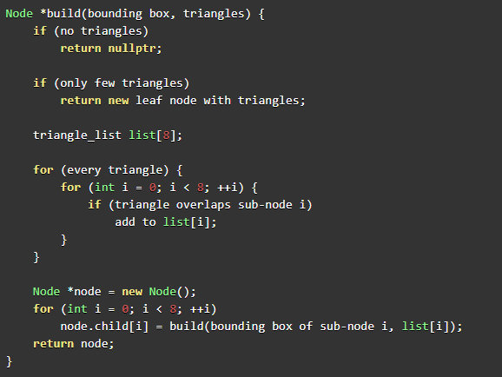
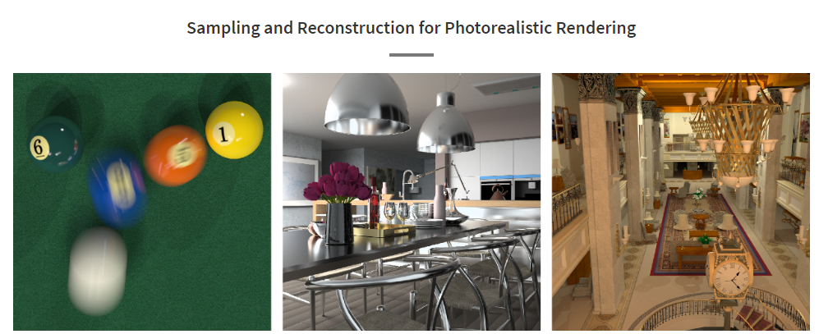
vs

Slide 16
노리 … 노리 ……. 노…리……
아무것도 모르는 상태에서 노리는… 너무… 어려웠다
어떤 데이터 타입을 써야하는지…
삼각형의 데이터 타입이 뭔지…
Mesh는 뭐고, Object는 뭔지…
왜 벡터를 행렬로 표현하는지…
이렇게 하면 옥트리가 만들어질까? 정말?
소설 쓰고 있는 기분 같기도 한데.. 될까? 이게?
컴퓨터 그래픽스라고 하면
사진같은 그림을 그리는것만 생각했는데 아니구나
그래픽 디자이너 vs 그래픽 프로그래머??
알고리즘, C++ 공부를 더 해야겠다

Slide 17
인턴십 생활에서 느낀점
대학원생의 하루가 어떻게 흘러가는지 옆에서 보는 기회
혼자 공부하려고 하면 뭘 공부해야 하는지, 이걸 공부하면 어디에 쓸 수 있는지를
물어볼 수 있는 사람이 없었는데 문제가 막히면 고민하다가 물어볼 수 있다는 점이 좋았다.
타대 와서 생활해보니 소소한 여행을 한 것 같은 기분이었다.
(타대 학식 먹어보기, 지스트 헤어??? 교내 미용실??, 건물 구경하기,
도서관 이쁘다.. 도로가 되게 넓다… 사람이 되게 없네……..)

Slide 18
향후
알고리즘(→스터디), C++ 공부하기
Scratchapixel.com 다 읽어보기!
http://kesen.realtimerendering.com/ 재밌어 보이는 논문 읽어보기
시뮬레이션을 하는 연구실 가서 배워보기! (나무에 불 붙는걸 어떻게 표현하는지 등…)
영어 공부… 자료가 다 영어네

Slide 19
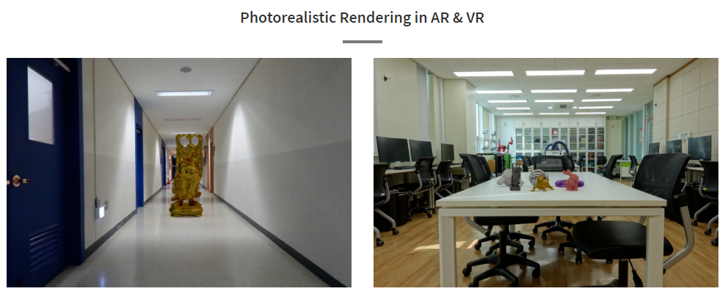
궁금한 점
이 기술을 배워서 사회에 나가면
어떤 분야로 진출할 수 있는지
그 분야에서 어떤 일을 하게 되는지
그 직무를 수행하는 직업명이 뭔지
(3D 프로그래머? 렌더링 프로그래머?
그래픽 프로그래머? 테크니컬 아티스트?
엔진 프로그래머? ……………???)
어떤걸 공부해야 하는지
목표가 있어야 공부가 덜 힘들 것 같다
or

Slide 20
소스코드

Slide 21
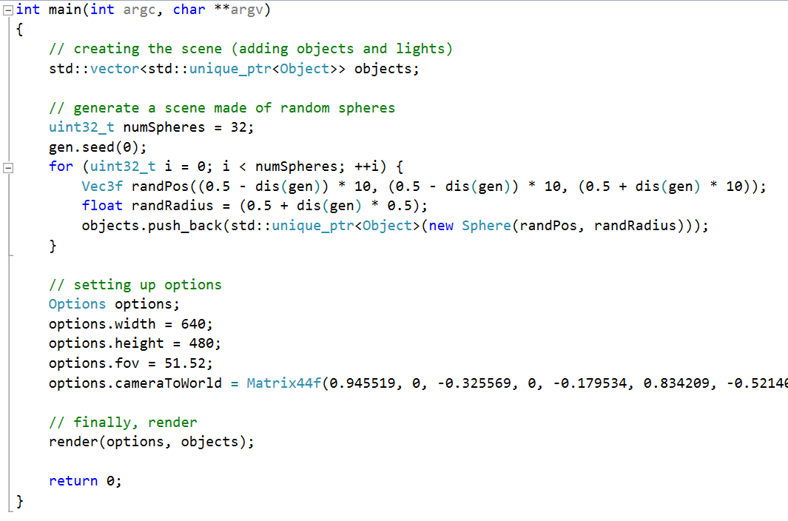
Rendering Simple Shapes

Slide 22
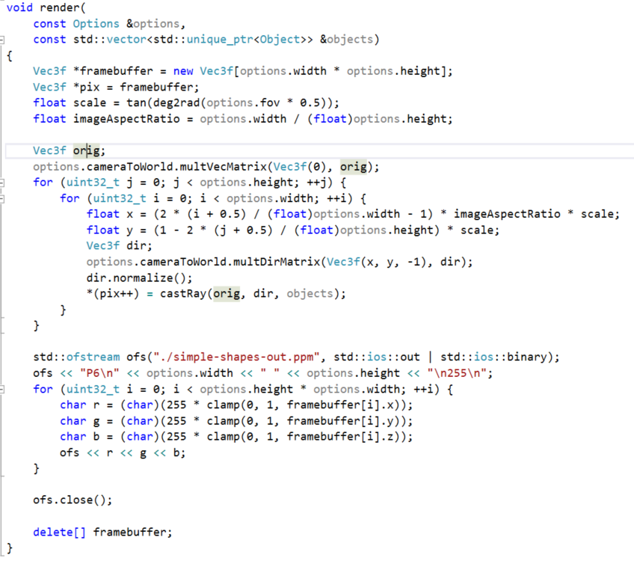
Rendering Simple Shapes

Slide 23
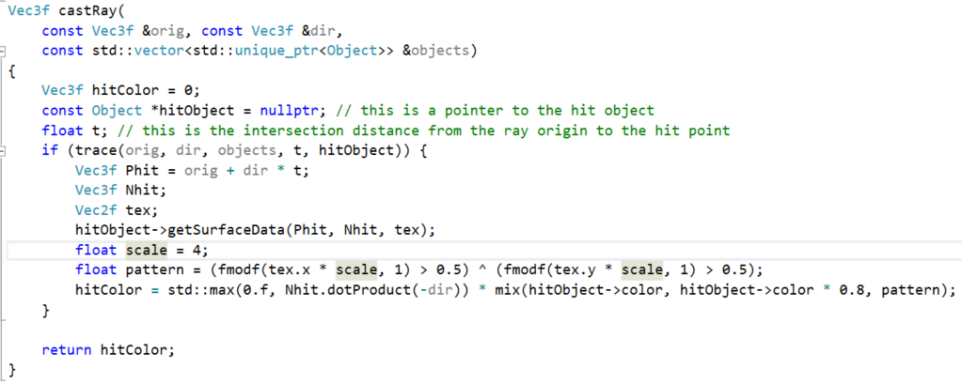
Rendering Simple Shapes

Slide 24
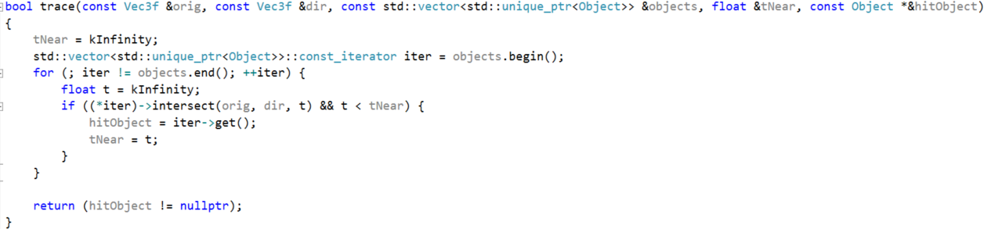
Rendering Simple Shapes

Slide 25
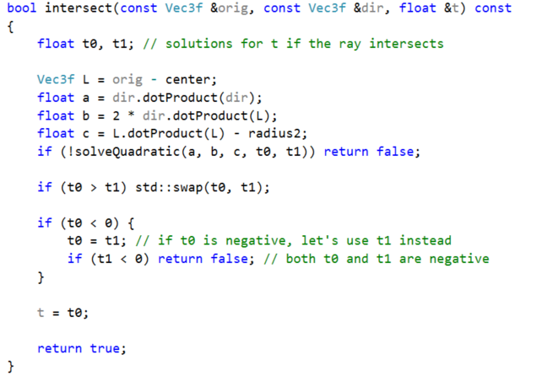
Rendering Simple Shapes

Slide 26
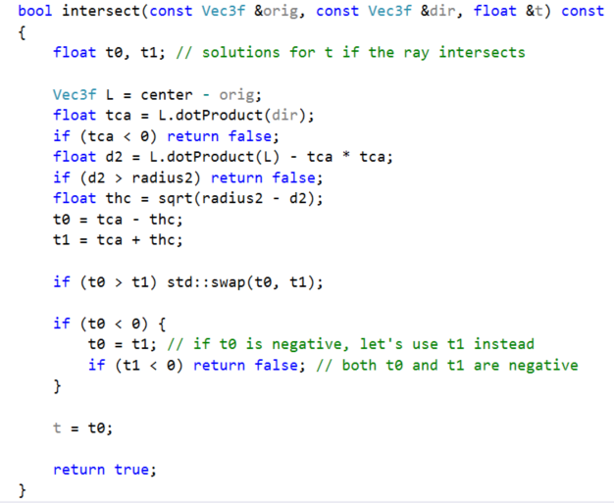
Rendering Simple Shapes

Slide 27
